Slide 1
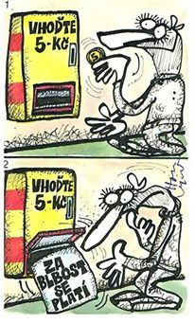
Metodika X.
Vědecké psaní II.
- pro pokročilé¹
****************************************************************
1. Poznámky pod čarou – proč je potřebujeme a jak si s nimi můžeme hrát…

Slide 2
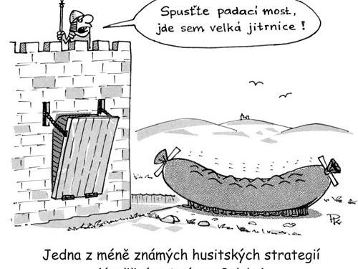
Úkoly 10.5.
1. Najděte ve své literatuře dva příklady pro práci s poznámkami pod čárou
(jedna podle vás podařila, druhá méně), představte je krátce v semináři,
a vysvětlete, proč je tak hodnotíte (max. 5 min)
3. Přečíst si: Helen Sword, Stylish academic writing, points of reference,
s. 135-147
4. Denně 30min psaní

Slide 3
Úkoly 10.5.
1. Najděte ve své literatuře dva příklady pro práci s poznámkami pod čárou
(jedna podle vás podařila, druhá méně), představte je krátce v semináři,
a vysvětlete, proč je tak hodnotíte (max. 5 min)
3. Přečíst si: Helen Sword, Stylish academic writing, points of reference,
s. 135-147
4. Denně 30min psaní

Slide 4

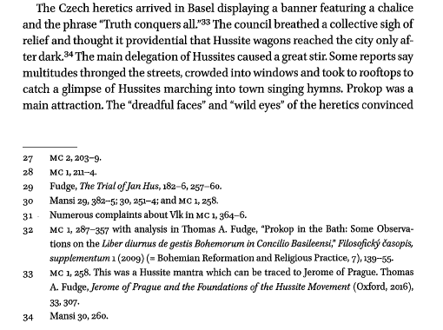
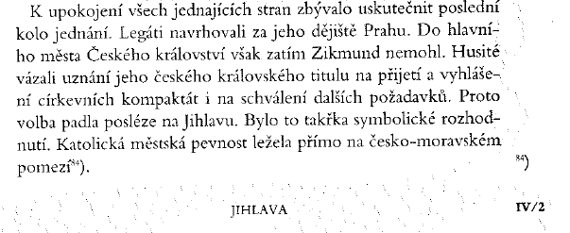
Poznámky pod čárou
+
Funkce:
-
- Prohloubený odkaz na pozici vlastní
práce ve vědecké diskusi
- Odkaz na použité zdroje (literaturu, prameny)
- Ochrana proti plagiátorství
- Přiznání vlastních intelektuálních nedostatků
- Potvrzení přínosu ostatních kolegů
- Akademická ‚hybris‘ (převyšování sebe sama
nad ostatními kolegy)
- Vědecká ‚onanie‘ (name-dropping)
- PR pro vlastní bádání
- Ponižování badatelů, se kterými nesouhlasím
Nejznámější
citační zvyklosti:
- Poznámky pod čárou
- Poznámky na závěr
- Přímá citace použitých autorů v textu (jméno, rok)
Určí si vydavatel
Rychlá identifikace
zdrojů
Lepší čtivost textu
Pracnější dohledávání
zdrojů
Pobouzí k
hybris

Slide 5
Poznámky pod čárou
Jak správně
citovat?
- Literatura:
Po prvé: vypsat celý titul, po druhé: krátký
titul (příjmení autora, zkratka titulu, rok vydání)
- Prameny:
edice: po každé jednotný krátký titul
originál: zdroj, archiv, signatura
Když není nic
určeno…
Kdy mám
použít poznámku
pod čárou?
I. nezbytné
- Při použití přímé citace (literatura a prameny)
- Při parafrázi
- V rámci dědkologie (hromadné citace)
Zlatá pravidla
II. doporučené
- Když chcete odkázat na vedlejší diskusi, do
které se zrovna nechcete pouštět
- Když chcete poukázat na kontroversi
- Když chcete poukázat na zajímavost, která
se vám do hlavního textu nehodí
III. dobrovolné
- Když chcete krátce rozvést vedlejší problém a myslíte si, že
pouhá zmínka nebude stačit

Slide 6
Poznámky pod čárou
- Tolik, aby vám nikdo nemohl předhazovat
plagiátorství
- Tolik, aby se poznaly vaše zdroje a aby byla
srozumitelná vaše argumentace
- průměr: 5-7 poznámek pod čárou/ A4
(cca. 50 na 10 stran A4)
Kolik poznámek
Pod čárou je třeba
udělat na
jedné stránce?
- Dodržovat jednotný citační styl
- Psát poznámky průběžně!
Poznámky pod
čárou -
volným stylem
Citovat nejdůležitější, nejnovějejší publikace, nezapomenout
na důležité vedlejší
Proložit seznamy dědků krátkou větou:
Viz:…, k tomuto problému též:…..
Použít poznámky jako metakomentář:
- Poukázat na vedlejší diskurzy které souvisí s tematikou (s literaturou)
- Použit poznámku k poukázání na kontroverze
- Použít poznámky pro zajímavé vedlejší informace (ideologické
zaměření autora, autorovu biografií)
- Použít poznámku jako ironický komentář
- Použít poznámku jako kritiku (mezery ve výzkumu,
chyby v heuristice, chyby ve faktologií atd.)
Pozor! Když
zjistíte že vám
poznámka bobtná,
dejte její obsah do
hlavního textu

Slide 7
Poznámky pod čárou
Co nelze udělat
ani v poznámce
pod čárou:
- Nevytahovat se vlastními výsledky
- Kritizovat kolegy neférovým způsobem, zesměšňovat je
- Točit se okolo hrstky autorů
- Necitovat nikdy nic, co jste neviděli na vlastní
oči!
- Citovat smysluplně, tedy vyhnout se na přiklad:
1. Kavka, Dějiny, 1975, s. 75.
2. Kavka, Dějiny, 1975, s. 76.
sjednotit na: Kavka, Dějiny, 1975, s. 75-76.
- Prameny:
vždy citovat nejnovější edici, případně originál
Pamatuj:
- Před odevzdáním práce: zkontrolovat poznámky pod čárou
na úplnost (citace pramenů) a gramatické chyby
- Když kopírujete poznámky z předchozího textu: vždy znovu
přizpůsobit styl!
- Udělat raději více poznámek než příliš málo (plagiát!)
- Psát spíše kratší poznámky nežli rozsáhlé diskuse. Ty patří
(možná) do hlavní ho textu.

Slide 8
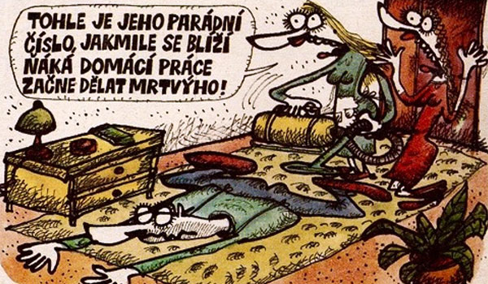
Jak se vám líbil seminář?
Co by jste chtěli ještě prohloubit?
Co by se dalo zlepšit?

Slide 9
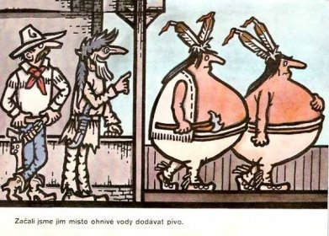
Zápočet bude za:
- za (hojné) psaní
- za aktivní účast v diskusích
- Jedna zkušební ‚kapitola‘ (5-15 str.) do konce semestru, na které si můžete vyzkoušet vše, co jsme probírali

